Slide 1
Тексты и контексты
майнор

Slide 2
Зачем?
Цель программы майнора — сформировать у студентов представление о гуманитарной культуре как основе духовного мира всякого образованного человека, независимо от рода его основных занятий

Slide 3
Для кого?
Для студентов, специализирующихся в различных дисциплинах, не связанных непосредственно с гуманитарной проблематикой

Slide 4
Что дает?
Знание культурных механизмов делает возможной адекватную интерпретацию социальных, исторических и политических феноменов;
Тот, кто умеет анализировать текст – умеет анализировать и все остальное.

Slide 5
О майноре:
Трудоемкость: 20 кредитов
Пререквизиты: нет
Минимальное число слушателей: 60
Максимальное число слушателей: 144

Slide 6
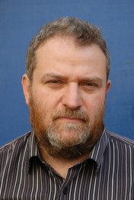
Литературный канон: ключевые тексты в исторической перспективе
история формирования литературного канона, представлений о литературной классике и понятии «мировая литература»
анализ литературных произведений, оказавших решающее влияние на культурную мифологию «европейского человека»
Сервантес «Дон-Кихот»; Гете «Страдания юного Вертера»; Виктор Гюго «Отверженные», Л. Толстой «Война и мир»; Джеймс Джойс «Улисс»
 | Дмитрий Яковлевич Калугин, кандидат филологических наук, доцент, старший научный сотрудник Центра междисциплинарных фундаментальных исследований

Slide 7
Великие исторические события в зеркале текста
формирование исторических нарратививов
основные виды историографических дискурсов
тексты посвященные изображению великих исторических событий
историческая живопись
механизмы репрезентации исторических сюжетов
 | Никита Владимирович Балагуров, старший преподаватель Департамента истории

Slide 8
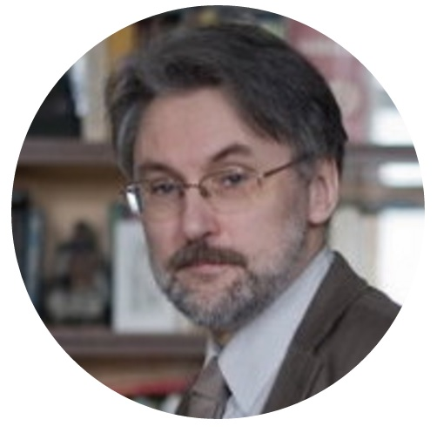
Наука, Философия, Литература и Культура в XVII-XX вв.
развитие современных стилей мышления и картин мира;
произведения от "Происхождения видов" Дарвина до "Войны и мир" Толстого
 | Даниил Александрович Александров, Заместитель директора, декан Факультета СПбШСиГН, профессор Департамента социологии

Slide 9
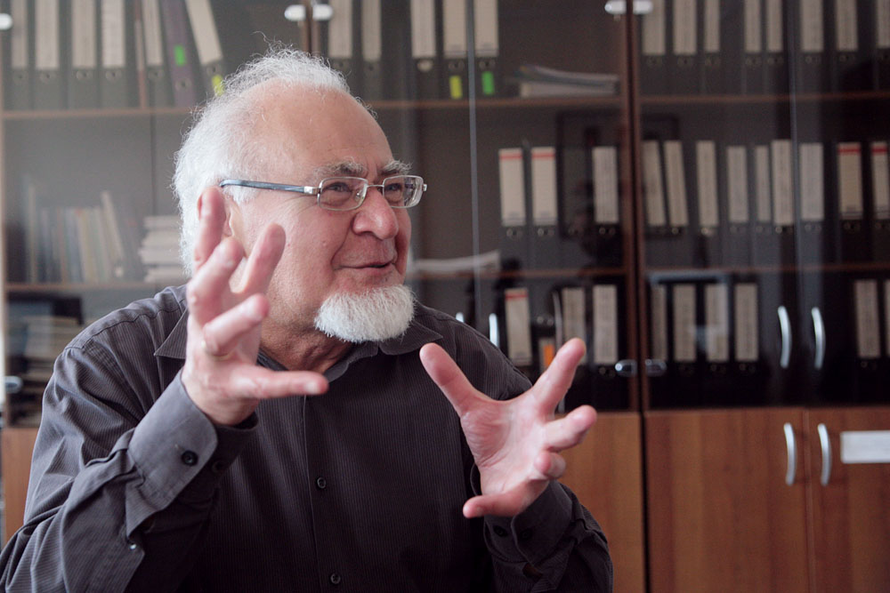
По ту сторону слова: невербальные компоненты культуры
«Сравни наше знание и как мы о нем говорим: какова высота Монблана в метрах? – как мы употребляем слово «игра»? – какой звук у кларнета?»
передачи смыслов в культуре: 1) научное знание; 2) смыслы, вытекающие из употребления языка; 3) внесловесные (образные) смыслы;
место и значение несловесных аспектов культуры на примере выдающихся текстов музыки и визуальных искусств
 | Борис Михайлович Гаспаров, доктор филологических наук, заведующий Кафедры сравнительного литературоведения и лингвистики, профессор Колумбийского университета

Slide 10
Компетенции:
Способность к восприятию, обобщению, анализ информации, постановка цели и выбору путей ее достижения;
Умение логически верно, аргументированно и ясно строить устную и письменную речь;
Осознание социальной значимости своей будущей профессии, обладание высокой мотивацией к выполнению профессиональной деятельности;
Способность использовать основные положения и методы гуманитарных и социально-экономических наук при решении профессиональных задач;
Способность анализировать социально-значимые проблемы и процессы;
Способность ориентироваться в культурно-историческом наследии прошлого;

Slide 11
Компетенции:
Готовность и способность общаться с представителями других культур;
Готовность к восприятию информации, заложенной в языках других культур;
Способность и готовность использовать знание методов и теорий социальных и гуманитарных наук при осуществлении экспертной, консалтинговой и аналитической деятельности;
Способность понимать, критически анализировать и использовать историческую информацию;
Способность использовать базовые теоретические знания, практические навыки и умения для участия в научных и научно-прикладных исследованиях, аналитической и консалтинговой деятельности.

Slide 12
СПАСИБО ЗА ВНИМАНИЕ!

